Slide 1
De huisvesting

Slide 2
Waar gaan we het over hebben?
Onderwerp 1
Lesdoelen Theoretische kennis.
Onderwerp 2
Lesdoelen praktische handelingen.
Onderwerp 3
Huisvestingseisen.
Onderwerp 4
Huisvesting bij knaagdieren en konijnen.
Onderwerp 5
Huisvesting bij exotische zoogdieren.
Onderwerp 6
Huisvesting bij weidedieren.

Slide 3
Onderwerp 1 Theoretische kennis
heeft kennis van de huisvesting van overige zoogdieren, afhankelijk van leeftijd, levensfase, seizoen.
heeft kennis van huisvestingsomstandigheden, afhankelijk van de herkomst van het dier en verrijking van de leefomgeving.
heeft kennis van acclimatisatie omstandigheden, afhankelijk van het land van herkomst en de wijze van transport.
heeft kennis van de huisvesting van zieke en van ziekte verdachte dieren.

Slide 4
Onderwerp 2 Praktische handelingen
kan overige zoogdieren laten wennen aan animal handling.
Kan, indien van toepassing, overige zoogdieren socialiseren.
kan hygiënische maatregelen nemen, ook t.a.v. persoonlijke hygiëne.
kan dode dieren afvoeren.
kan werkzaamheden en afwijkingen registreren.
kan dieren in ziekenboeg, quarantaine of isolatie plaatsen.

Slide 5
Onderwerp 3 Huisvestingseisen
Vanuit het dier:
Natuurlijke leefwijze
Soort specifieke behoeften
Vanuit de mens:
Praktisch
Veilig
Aantrekkelijk
Omgeving van het dier:
Verlichting (bioritme/daglicht/kunstlicht/uv-licht).
Geluid (omgevingsgeluiden/ isolatie/video/ ontspanningsmuziek).
Geur (verschillende diersoorten apart huisvesten / behandelen).
feromonen: chemische signaalstoffen.
Gevoel (ruwe vloer/bodembedekking).

Slide 6
Onderwerp 4
Huisvesting van knaagdieren en konijnen

Slide 7
Konijnen en knaagdieren
Basisbehoeften
Belangrijk voor de welzijn en gezondheid.
Basale gedragsbehoeften:
Slapen/rusten
Verstoppen
Omgeving onderzoeken
Voedsel zoeken
Knagen
Lichaamsverzorging
Sociale contacten (sommige leven alleen).
Wat past er bij mijn dier?
Is het een groepsdier of solitair dier?
Hoeveel ruimte is er nodig?
Wat doet het dier graag, natuurlijk gedrag?
Wat kan het dier juist niet of vindt het dier onprettig?
In welke omgeving voelt het dier zich het prettigst?

Slide 8
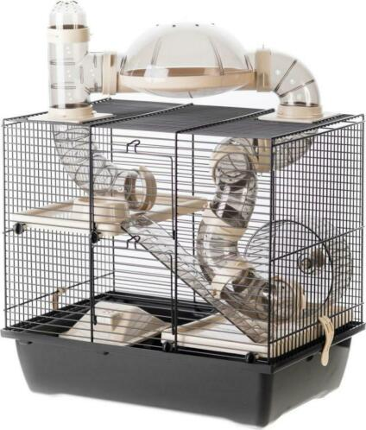
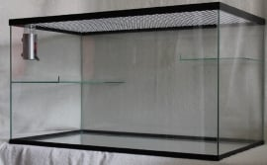
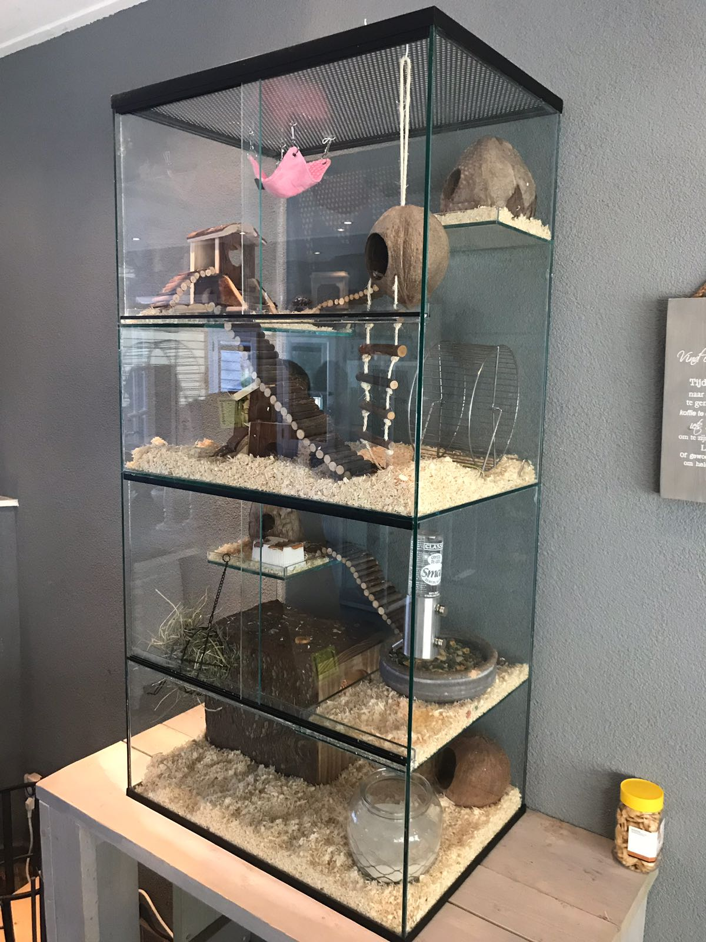
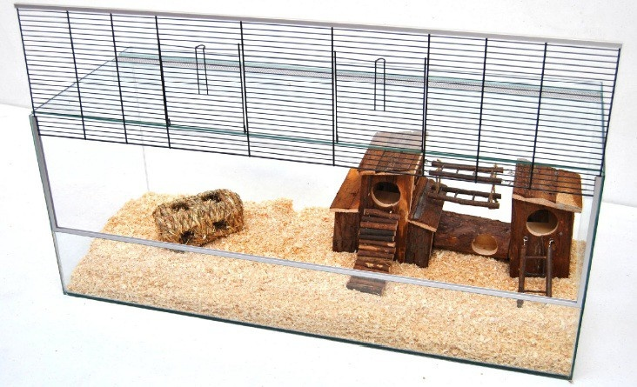
Welk type verblijf?
Traliekooien:
Geschikt?
Glazen bakken:
Geschikt?
Zelf laten maken:
Geschikt?
Notes:
Taliekooien:
Voor sommige soorten geschikt. Let op de manier van de splijten. Voor muizen en ratten kunnen horizontale spijlen heel fijn zijn, omdat ze graag klimmen. Voor minder goede klimmers kan dit weer een gevaar vormen, de poten kunnen door de tralies glijden en vast komen te zitten. Let op de tralieafstand.
Je kunt makkelijke verdiepingen maken met verschillende plateaus. Zo kun je de ruimtes uitbreiden. Pas op met de hoogteverschillen voor het vallen van de dieren.
Cavia’s kun je ook in trailerkooien neerzetten, wel met voorkeur een grote ren voor bewegingsmogelijkheden (met de eigen keuze of ze zelf binnen of buiten zitten).
Nadelen:
Snel tocht door het hok. Gebruik van een scherm om tocht te voorkomen. Gravers gooien de inhoudt buiten het hok en er zit een te ondiepe bodem in waardoor dit niet voldoet aan de natuurlijke gedragingseisen.
Glazen bakken:
Vaak zijn dit soort bakken het meest geschikt voor knaagdieren. Het is makkelijk schoon te houden, houdt vocht tegen en afhankelijk van het soort kun je een diepe laag bodembedekking inleggen.
Nadelen:
Moelijker om verdiepingen te creëren.
Twee soorten:
Aquarium of terrarium.
Bij een aquarium is de bovenkant open. Daar kan een deksel van gaas op gemaakt worden. Houdt er rekening mee dat fanatieke knagers dit kapot krijgen. Voldoende formaat en een goede luchtdoorlatende deksel is genoeg als ventilatie.
Voordelen:
Flinke laag bodembedekking.
Nadeel:
Je benadert ze vanaf boven. Dit kunnen ze eng vinden.
Bij een terrarium zit de opening aan de voor- of zijkant. Meestal als schuifdeur. Hierbij moet je opletten dat het dier niet kan ontsnappen door kieren.
De bodembedekking is meestal minder hoog. Voordeel is dat dieren vanaf de voorkant benadert kunnen worden.
Ventilatie kan worden ingebouwd, maar er moet wel voldoende luchtdoorstroom zijn.
Je hebt ook wel eens een combinatie tussen tralies en glas. Dan moet je goed opletten dat het netjes op elkaar aansluit.

Slide 9
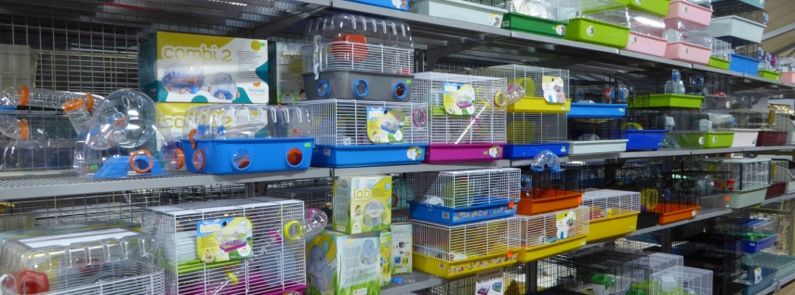
Welk type verblijf?
Wat is dan ongeschikt?
Notes:
Bakken die vrijwel afgesloten zijn en te weinig ventilatie bevatten.

Slide 10
Bodembedekking
Het moet aan een aantal zaken voldoen:
Urine opnemen
Geschikte ondergrond om op te lopen of liggen
Het mag de gezondheid niet benadelen
Het moet passen bij het natuurlijke gedrag
Betrekking tot de gezondheid:
Stoffigheid
Giftige stoffen
Toegevoegde geurstoffen
Schimmel en bederf
Scherpe randen
Risico op maagdarmverstopping bij opname

Slide 11
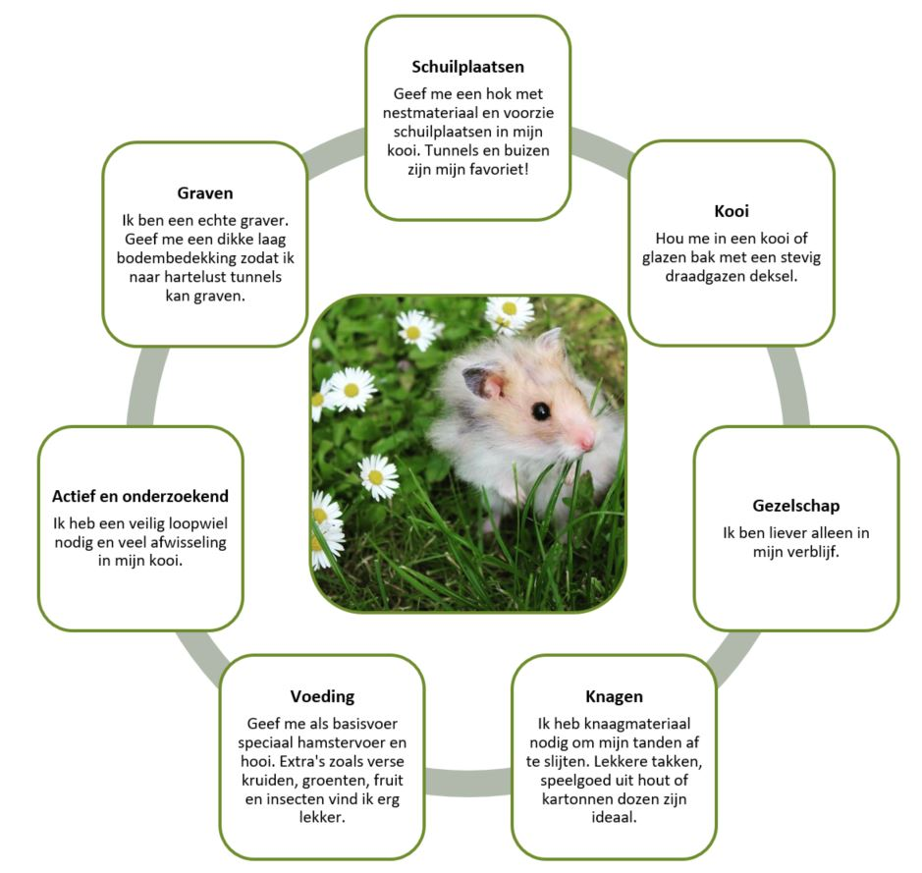
De inrichting
Veilig materiaal
Schuilplaatsen
Looprad
Etages / plateaus
Klim- en speelmaterialen
Knagen (knaagstenen/mineralen)
Verrijkingselementen:
Zoekgedrag naar voedsel stimuleren.
Zelf hun gangen laten graven.

Slide 12
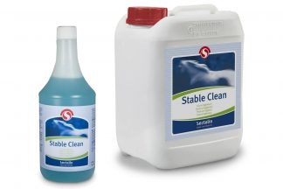
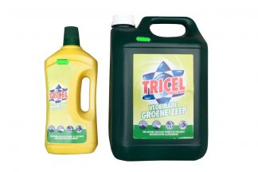
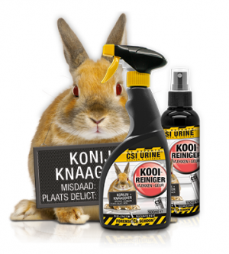
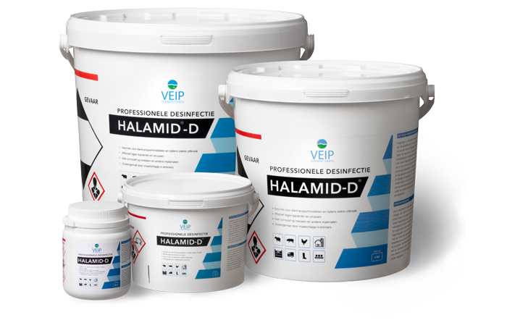
Schoonmaken van het verblijf
Veel zijn zindelijk.
Let op achtergebleven voeding, tegen de schimmel.
Verschonen; het liefst niet direct het hele verblijf ivm eigen geur.
Regelmatig iets veranderen in het verblijf of iets nieuws introduceren, zodat het interessant blijft. Niet alles direct veranderen ivm stress.

Slide 13
Onderwerp 5
Huisvesting van Exotische zoogdieren

Slide 14
Sugar glider (suikereekhoorn)
Nog legaal.
‘s Avonds actief
Groep/partner nodig!
Buideldieren! (GEEN knaagdieren of eekhoorns). Verwant aan de Koala.
Bodembedekking:
Keukenrol of calciumzand.
Minimale afmetingen:
60x60x90 (LxBxH)
Temperatuur 21 / 31 graden
Takken en touwen in het verblijf (springen en vliegen).
Buidels nodig om in te slapen.
Verstopplekken en speeltjes.

Slide 15
Witbuikegel
Solitaire dieren.
Man eet jongen op als ze geboren worden.
Veel ruimte nodig.
Minimale afmetingen:
2x2x2 (LxBxH)
Verhoging gebruiken kan, maar kunnen slecht diepte zien.
GEEN tralies op de grond ivm bezeren.
Veel schuilmogelijkheden.
Afkomst is Afrika (hoge temperaturen).
Warmtelamp zonder licht om dag en nachtritme niet te verstoren.

Slide 16
Onderwerp 6
Huisvesting van weidedieren

Slide 17
Wallaby (kleine kangoeroe)
Buiten huisvesten op een groot stuk weide.
Van nature leven de meeste solitair, maar bij voldoende ruimte is het vaak geen probleem om ze in groepen te houden.
Één man bij minimaal 3 vrouwen, voorkomt agressie tussen de mannen.
Gras en zandvlakte, waarin ze kunnen graven.
Schuilplaats en rustplaats (hoge struikgewassen).
Afrastering minimaal 2 meter hoogte.
Binnen verblijf; 20 m2 voor vijf volwassen dieren. Elk ander dier extra is 3 m2 erbij.
Buitenverblijf; 200 m2 voor vijf volwassenen. Voor elk dier extra 20 m2 erbij.

Slide 18
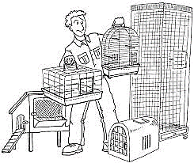
Het huisvestingsontwerp
Het verblijf voor een Overige Zoogdier

Slide 19
Wat ga je doen?
Voor deze opdracht krijg je 45 minuten de tijd. Denk aan de huisvestingseisen (van mens en dier).
Zoek een overige zoogdier uit waarvoor je een huisvestingsvorm gaat ontwerpen.
Bedenk de soort huisvesting die jij wil ontwerpen voor je uitgekozen overige zoogdier.
Zoek de materialen die je nodig hebt voor jouw huisvestingsvorm.
Maak een tekening/plattegrond/foto van het verblijf.
Leg uit wat voor verrijking en eisen je huisvesting aan moet voldoen.

Slide 20
De praktijk

Slide 21
Het verblijf van overige zoogdieren
Bekijk de huisvestingsvorm van de schooldieren (knaagdieren en konijnen).
Kies een specifieke huisvestingsvorm van een knaagdier of konijn.
Omschrijf de huidige huisvesting.
Vergelijk de huisvesting met de richtlijnen.
Maak het verblijf schoon (Let op: je hoeft het alleen te reinigen).
Richt het knaagdieren- of konijnenverblijf opnieuw in en denk hierbij aan de natuurlijke gedragingen en verrijkingsbehoeften.
Gebruik eventueel een onderdeel van je eerder bedachte ontwerp.

